Slide 1

UNIVERSIDAD DE LAS FUERZAS ARMADAS
ESPE
INGENIERÍA EN COMERCIO EXTERIOR Y NEGOCIACIÓN INTERNACIONAL
TRABAJO DE TITULACIÓN PREVIO A LA OBTENCIÓN DEL TÍTULO DE INGENIERA EN COMERCIO EXTERIOR
TEMA:
EFECTO DEL SISTEMA DE GLOBALIZACIÓN: DIMENSIÓN COMERCIO INTERNACIONAL, SECTOR CERÁMICA, PERÍODO 2010-2015
AUTOR:
Katherin Legarda
DIRECTOR:
Ing. Ramiro Legarda
QUITO - ECUADOR

Slide 2
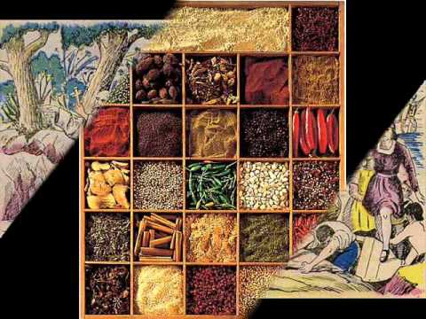

ANTECEDENTES

Slide 3

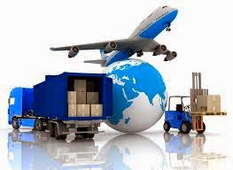
INTEGRACIÓN ECONÓMICA
“La integración es el conjunto de procesos en el que las naciones proponen su interés de conducir políticas externas e internas clave, para tomar decisiones conjuntas o delegar su proceso a nuevos órganos centrales.”
Lindberg, León (2009)

Slide 4
FASES DE LA INTEGRACIÓN
Unión Aduanera
Zona de libre comercio
Zona de preferencias arancelarias
Integración Total
Unidad Económica
Mercado Común

Slide 5
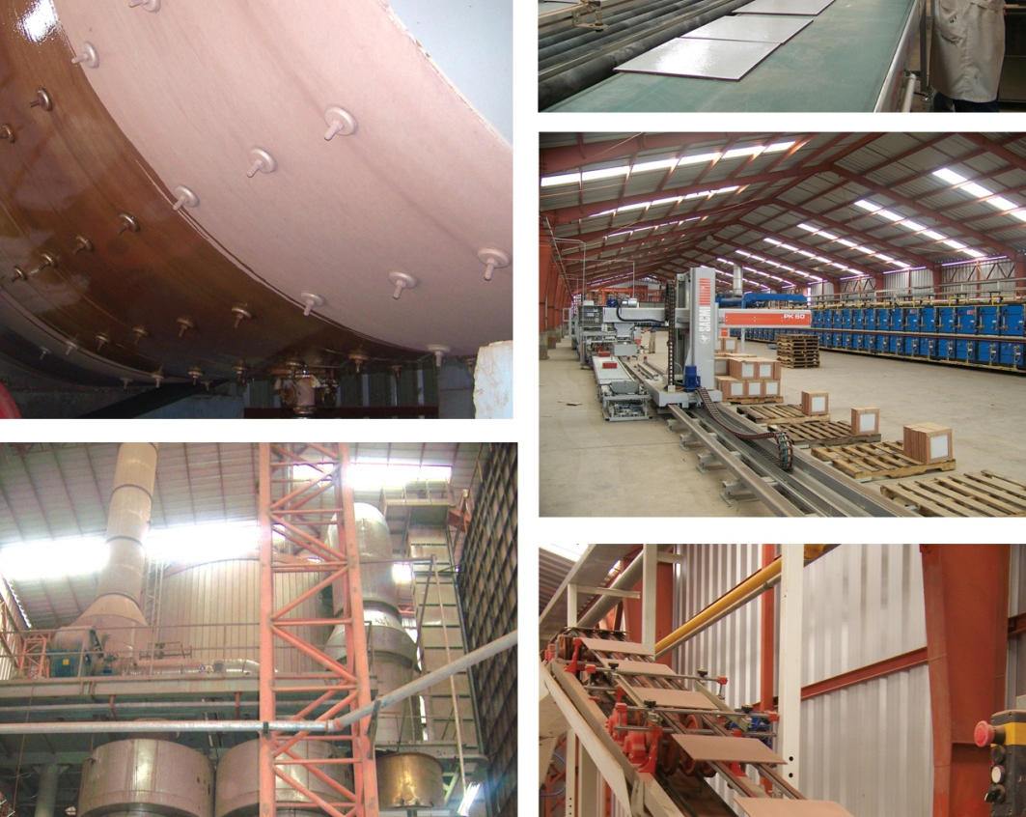
SECTOR CERÁMICO
SU DESARROLLO ECONÓMICO
Sectores industriales del país han tenido un cambio progresivo en toda su cadena de valor, debido a la creciente demanda global, que cada día busca satisfacer sus necesidades.

Slide 6
Objetivo General
Realizar un estudio integral sobre los efectos del Sistema de Globalización enfocado al sector de cerámica; a través del análisis del comercio internacional, con el fin de determinar el desarrollo económico que ha generado el sector en el período 2010 – 2015.
Objetivos de la investigación
Realizar un estudio económico sobre las importaciones y exportaciones del sector cerámico ecuatoriano, en el período 2010-2015, para determinar el desarrollo del sector en el comercio internacional.
Elaborar un análisis sobre los acuerdos comerciales vigentes firmados por Ecuador a favor del sector de cerámica y las preferencias arancelarias que se mantienen, con el fin de verificar el estado de integración global.
Analizar la fase de integración que mantiene Ecuador y su desarrollo en el período 2010 – 2015, con el fin de determinar el alcance que ha tenido la globalización en el sector cerámico.
Determinar las actividades logísticas que el sector de cerámica ecuatoriana ha desarrollado, para optimizar sus recursos y brindar beneficios al comercio internacional.

Slide 7
MARCO TEÓRICO
Arnaud Guillermo (2000)
Heckscher y Ohlin (1919 y 1933)
Michael Porter (1947)
Integración económica como un aspecto de disminuir y reducir la discriminación entre las unidades económicas
Ventaja comparativa que el mercado genera es producto de las diferencias en la dotación de factores
Uso intensivo del factor más abundante que tenga un país ya sea el trabajo o el capital.

Slide 8

Comercio Internacional
Sector cerámico

Slide 9
2000 a 4000 a.C.
CULTURA VALDIVIA
REVOLUCIÓN INDUSTRIAL
TECNOLOGÍA Y PRODUCCIÓN DE CALIDAD
HISTORIA

Slide 10
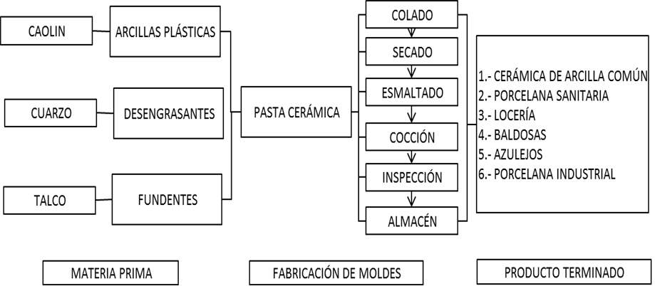
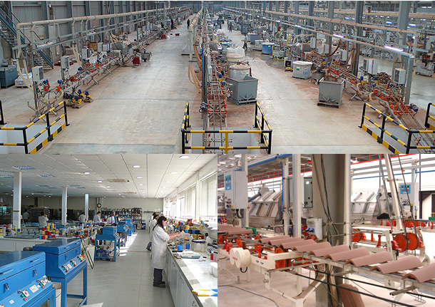
PROCESO DE PRODUCCIÓN

Slide 11
DATOS IMPORTANTES
Tipo de elemento | Subpartida | Descripción
Sección | XIII | Manufacturas de piedra, yeso fraguable, cemento, amianto (asbesto), mica o materias análogas; productos cerámicos; vidrio y manufacturas de vidrio.
Capítulo | 69 | Productos cerámicos
CIIU | C2393 | Fabricación de otros productos de porcelana y cerámica

Slide 12
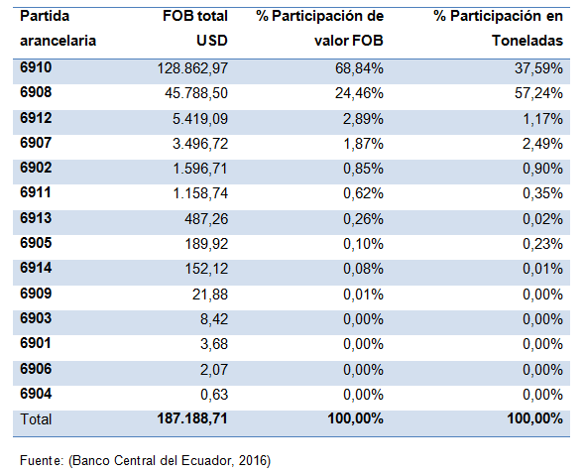
Exportaciones
Ecuador

Slide 13
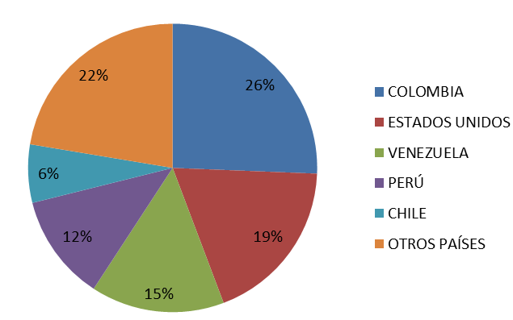
Países a los que Ecuador Exporta productos cerámicos en el período 2010-2015.
Fuente: BCE

Slide 14
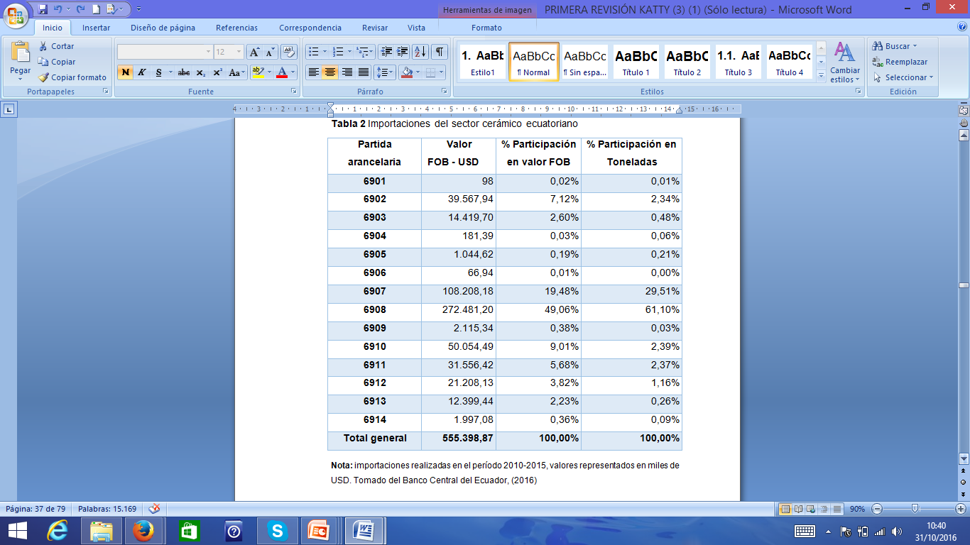
Importaciones
Ecuador

Slide 15
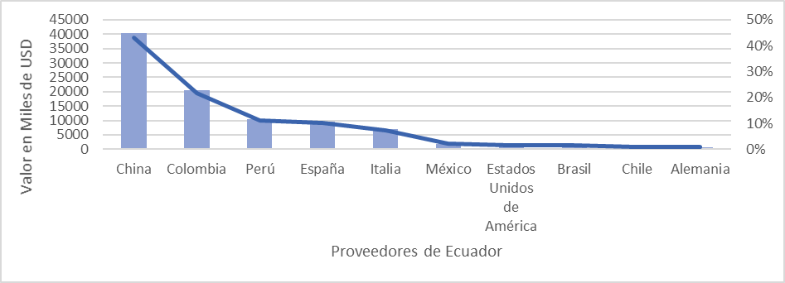
Proveedores de Ecuador a nivel mundial de productos cerámicos en el período 2010-2015.
Fuente: TradeMap (2016)

Slide 16
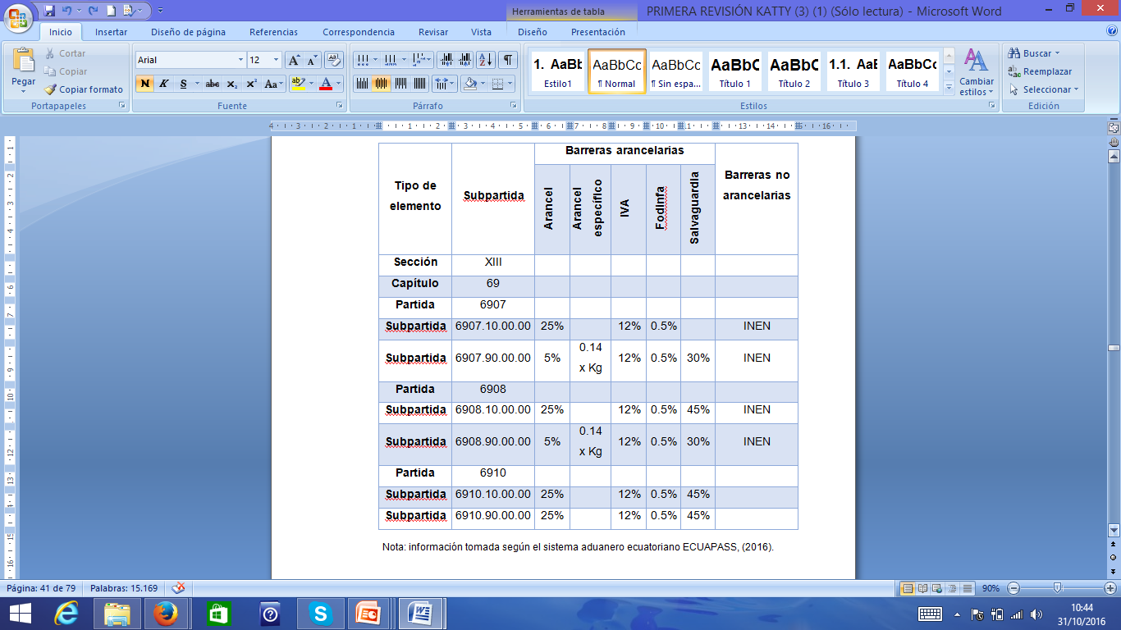
Tributos al Comercio Exterior

Slide 17
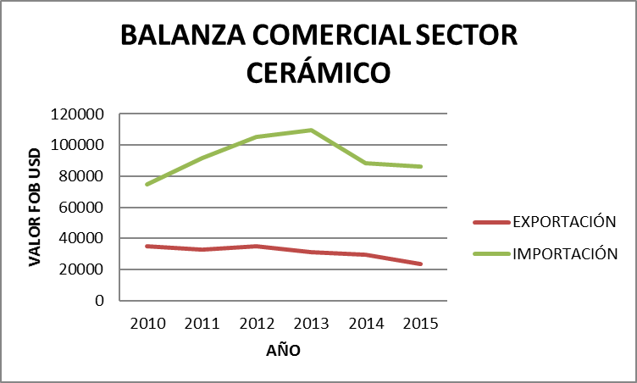
Balanza Comercial

Slide 18
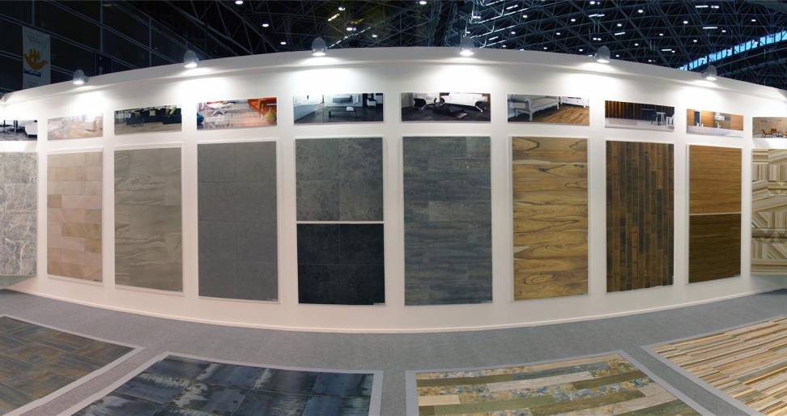
Sector cerámico Internacional

Slide 19
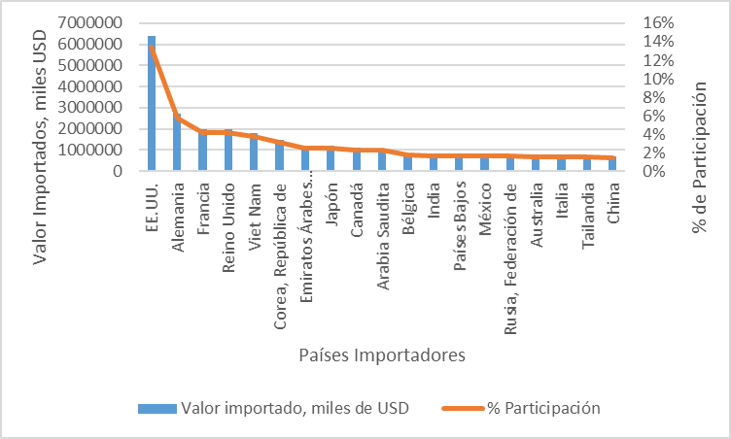
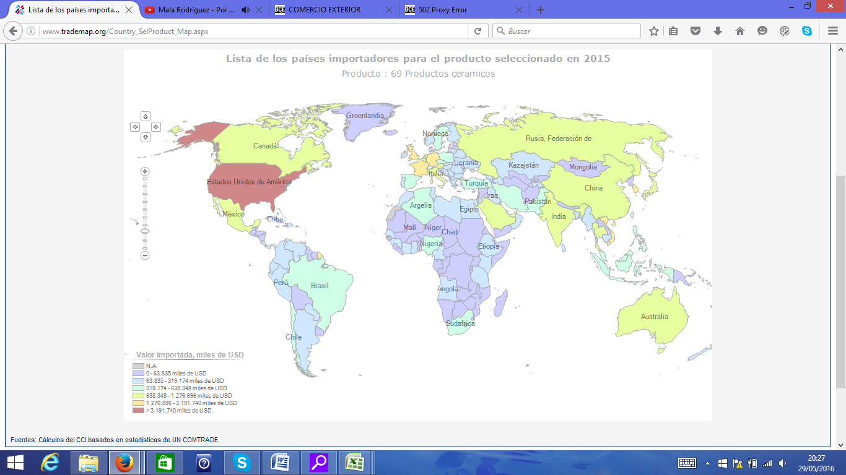
Importaciones
Los países con mayor porcentaje de participación en las importaciones de cerámica a nivel mundial son: Estados Unidos, Alemania, Francia, Reino Unido y Viet Nam.
Estados Unidos con una participación del 13%, el valor importado en el 2015 es de 6.383.500 miles de Dólares. El arancel equivalente aplicado por dicho país en el 2015 fue de 4,1%.

Slide 20
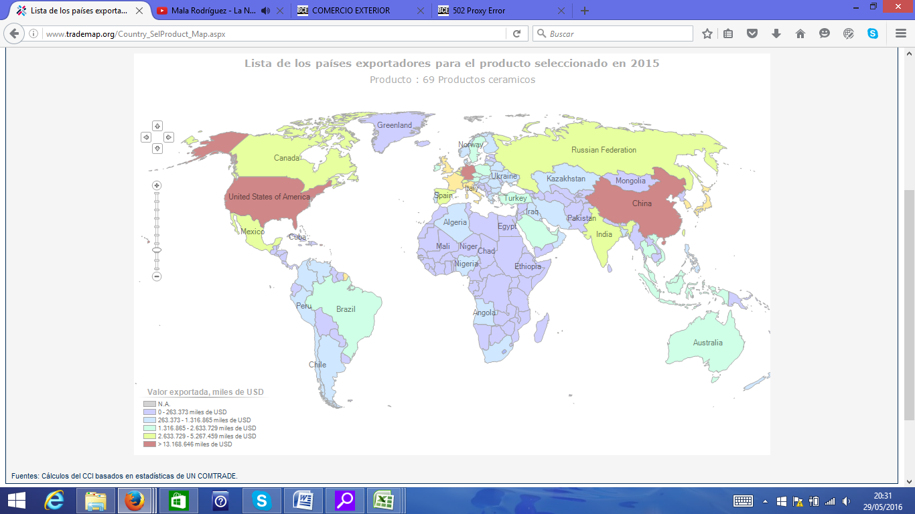
Exportaciones
China es el principal proveedor del mundo, con un valor de Exportación en el 2015 de 26.337.294 miles de dólares, seguido se encuentra Italia, Alemania, España y Estados Unidos, en los primeros cinco lugares

Slide 21
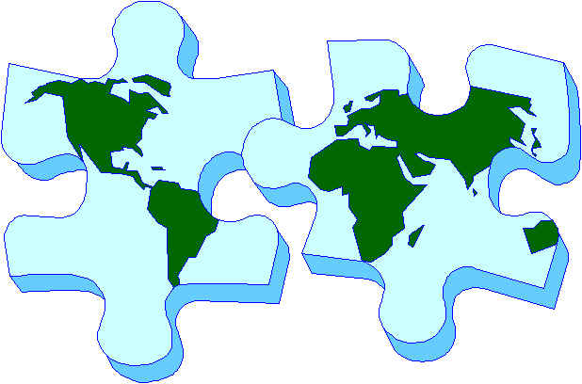
BLOQUES ECONÓMICOS
Sector cerámico

Slide 22

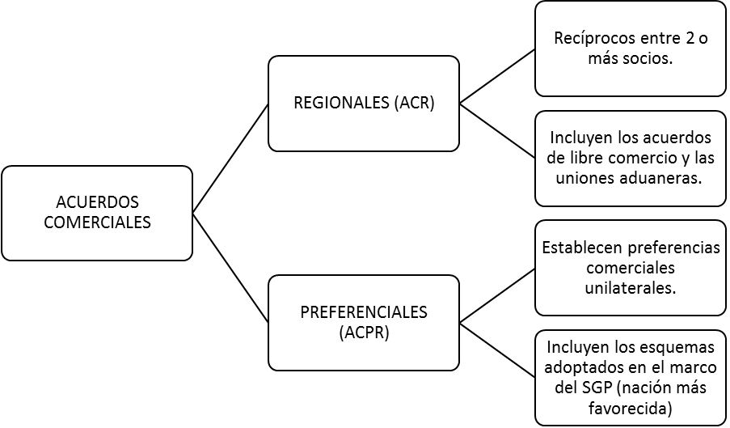
Acuerdos comerciales
Datos de la Organización Mundial de Comercio

Slide 23
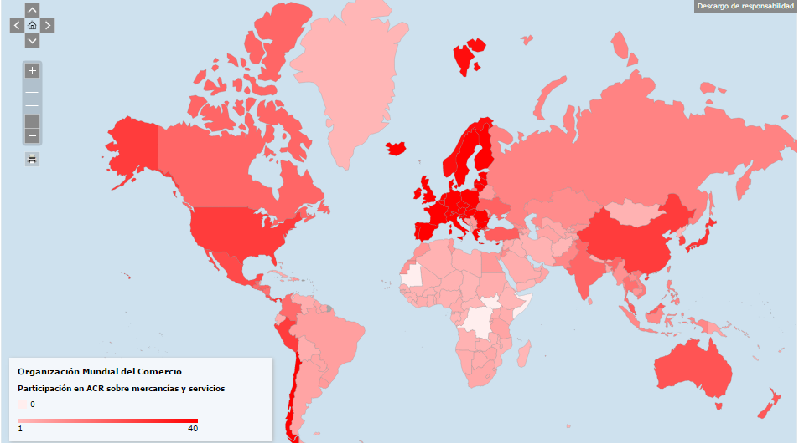
Participación de los países en Acuerdos Comerciales Regionales para bienes y servicios
De acuerdo a las cifras de la Organización Mundial del Comercio, los países que más participan en los acuerdos comerciales regionales para bienes y servicios son: Estados Unidos, Chile, y países de la Unión Europea.

Slide 24
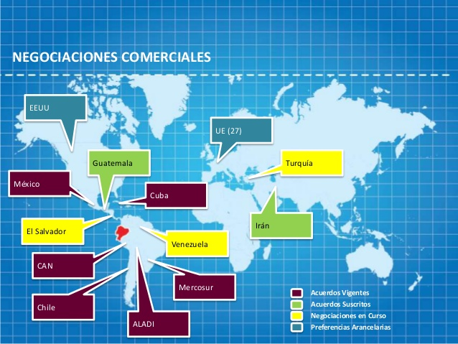
Participación de Ecuador en los Acuerdos comerciales

Slide 25
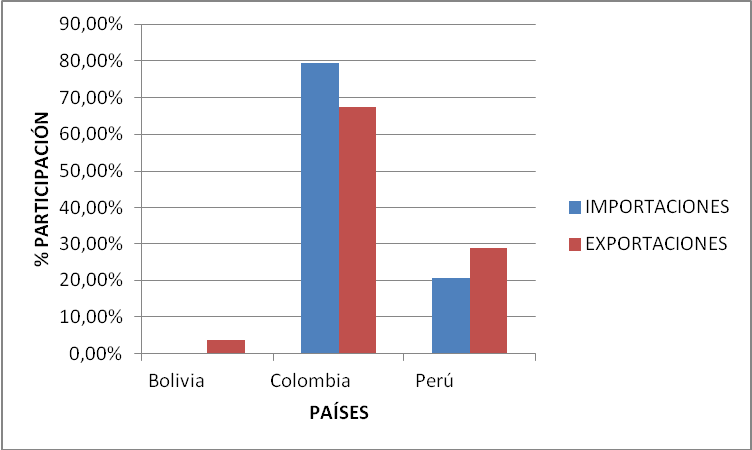
COMUNIDAD ANDINA DE NACIONES
Para el capítulo 69, la Comunidad Andina de Naciones importó alrededor de 599.454 miles de dólares, en el año 2015 la participación de la CAN en las importaciones realizadas en el mundo entero para productos cerámicos, fue de 1,3%, según los datos emitidos por Trade Map.
Participación de Ecuador en la Comunidad Andina de Naciones en el comercio de productos cerámicos

Slide 26
En el periodo de estudio se importaron 17.538.717 miles de dólares, siendo el año 2013, la etapa con mayor énfasis en las importaciones.
Se exportaron 12.982.479 miles de dólares, siendo el año 2012 la etapa en el que las exportaciones tuvieron mayor acogida, y el año 2014 las exportaciones tuvieron una caída importante.
La balanza comercial para los productos cerámicos que Ecuador comercializó en la Comunidad Andina de Naciones (CAN), en el período 2010- 2015, fue negativa.

Slide 27

ASOCIACIÓN LATINOAMERICANA DE INTEGRACIÓN
El Tratado de Montevideo establece una calificación para los países de menor desarrollo económico.
Bolivia, Ecuador y Paraguay están considerados como países de menor desarrollo, generando nóminas de apertura de mercados y brindando preferencias comerciales estos países han participado en el proceso de integración.

Slide 28
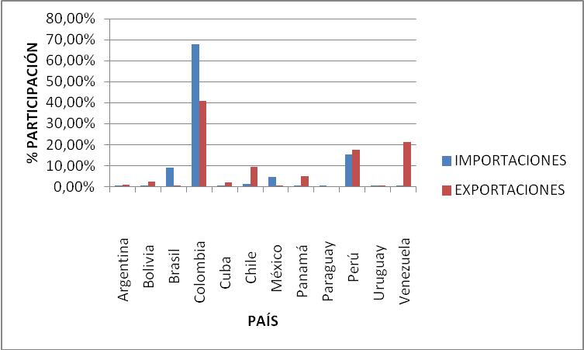
Participación de Ecuador en la Asociación Latinoamericana de Integración (ALADI), en el período 2010-2015
El principal proveedor en relación a la Asociación Latinoamericana de Integración es Colombia con una participación de 67,92% del total de las importaciones realizadas desde la ALADI

Slide 29

MERCOSUR
El Acuerdo de Complementación Económica Nº59, busca la conformación de una Zona de Libre Comercio entre los países de la región, en un plazo máximo de 15 años, probablemente para el año 2018 esta zona esté marcada en el desarrollo comercial de bienes y servicios.

Slide 30
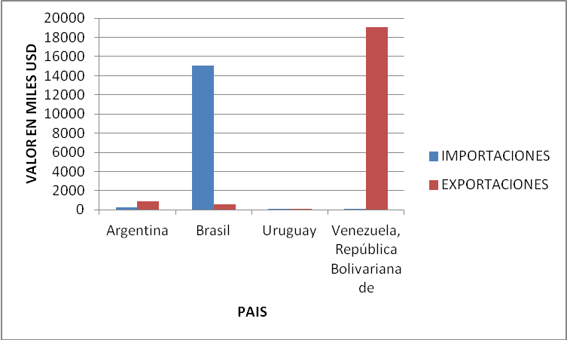
Participación de Ecuador en Mercosur en relación al capítulo 69: Productos cerámicos, en el período 2010-2015
Venezuela, Argentina y Uruguay son los países, en el que Ecuador mantiene una Balanza comercial positiva, se exportaron 19.937 miles de Dólares e importaron 251 miles de dólares desde Ecuador en el período 2011- 2015

Slide 31
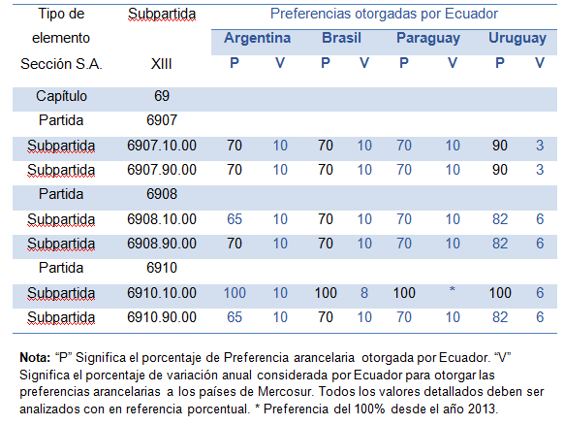
Preferencias otorgadas por Ecuador a países de MERCOSUR en el año 2015

Slide 32

LOGÍSTICA INTERNACIONAL
Sector cerámico

Slide 33

MECANISMOS
Condiciones para su internacionalización
Requisitos
Lineamientos

Slide 34
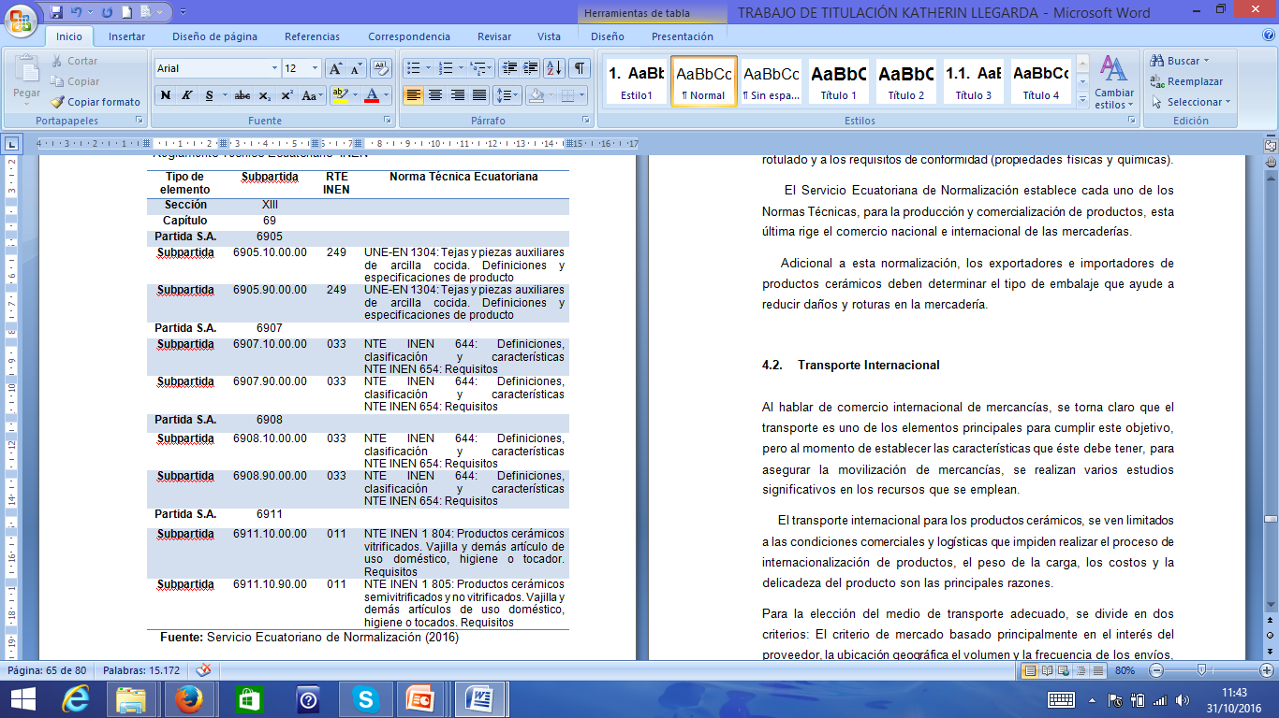
Reglamento Técnico Ecuatoriano- INEN

Slide 35
Transporte Internacional
El criterio de mercado basado principalmente en el interés del proveedor:
La ubicación geográfica el volumen y la frecuencia de los envíos, y los plazos de entrega.
El criterio de coste y calidad:
Identificación de la flexibilidad, la seguridad y el servicio que otorga un servicio de transporte adecuado para la mercancía.

Slide 36
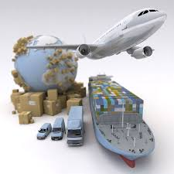
Transporte Terrestre
Transporte Aéreo
Transporte Marítimo

Slide 37
DISCUSIÓN
Las importaciones y exportaciones de Ecuador en referencia al sector cerámico, han tenido una importante influencia en la economía del país. La implementación de medidas proteccionistas para el mercado, demostraron un importante descenso en las importaciones en el período 2013-2014, de menor proporción las exportaciones también se vieron afectadas en el mismo período de tiempo.
Países como China y Colombia son los principales aliados de Ecuador, tanto para las importaciones como para exportaciones de productos cerámicos. A pesar que el nivel de protección del mercado se establece a través, de barreras arancelarias y no arancelarias los efectos del comercio internacional para el sector han sido positivos pues impulsan al cambio de la matriz productiva del sector.
Ecuador en su misión de incentivar la economía nacional, ha creado mecanismos para facilitar el comercio entre los países del sector, es por ello que se han firmado acuerdos comerciales beneficiando sobre todo al sector cerámico. Zona de preferencias arancelarias y Zonas de Libre Comercio son las formas de integración que actualmente mantiene el Ecuador con los países de la región, a través de acuerdos como la CAN y ALADI.

Slide 38
El sector cerámico ecuatoriano, para realizar sus actividades de comercio internacional se ve limitado a las condiciones que ofrecen los diferentes medios de transporte, dadas las condiciones del producto, como lo son peso, fragilidad y dimensiones. Por ello para realizar envíos como muestras utilizando el transporte aéreo beneficiándose de los tiempos de tránsito, y la facilidad de envíos. En cambio, para realizar transacciones con alto volumen de carga los medios más adecuados y accesibles para realizar este proceso son el transporte terrestre y transporte marítimo, beneficiándose de los costos.
El nivel económico para el sector cerámico, se ve resumido en dos elementos fundamentales la competitividad y la experiencia; se recomienda al sector cerámico realizar actividades comerciales con la ayuda de procesos que aseguran la calidad de los productos generando así reconocimiento internacional, y altos niveles de comercialización.
La firma de acuerdos comerciales y la creación de mercados que formen parte de una alianza comercial con el sector cerámico ecuatoriano, genera nuevas oportunidades económicas, fortaleciendo la industria y creando nuevas oportunidades que van en relación a los objetivos 3 y 10 del Plan Nacional del Buen Vivir.

Slide 39
Las importaciones y exportaciones de productos cerámicos se ven expuestos únicamente al transporte terrestre y marítimo para aquellas negociaciones con volúmenes altos de comercialización, debido al peso y volumen de la carga, tomando en cuenta que el transporte terrestre únicamente cubre para rutas cortas, el transporte marítimo es el principal método de transporte, generando costos accesibles y sin limitación de la cantidad de comercialización.

